Slide 1
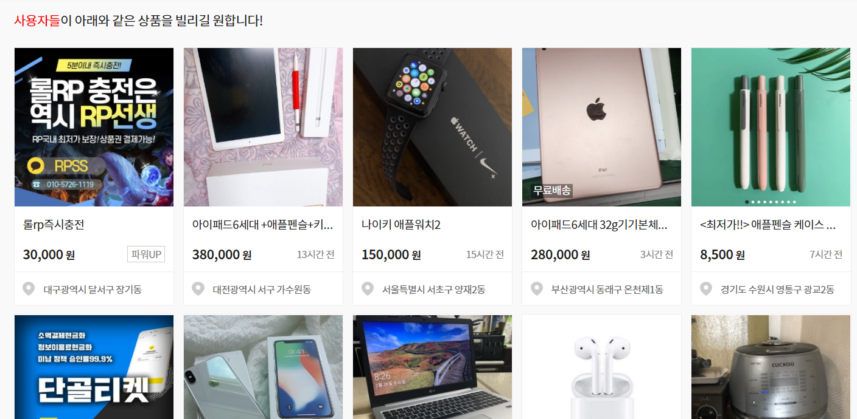

화면코드
화면명 | 빌리고 싶은 상품페이지
 | 리스트
프로젝트
화면 번호 | 1
# | 기능명
1 | 사용자가 빌리고 싶은 상품들의 리스트
2 | 빌리기 등록을 통하여 사용자는 빌리고 싶은 상품을 등록할 수 있음.
2
1

Slide 2
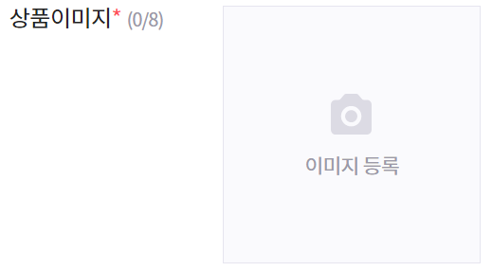



화면코드
화면명 | 빌리고 싶은 상품페이지
 | 빌리기 등록페이지
프로젝트
화면 번호 | 1
# | 기능명
1 | 사용자가 빌리고 싶은 상품의 기본 정보를 입력 후 등록가능
1
기본정보

Slide 3
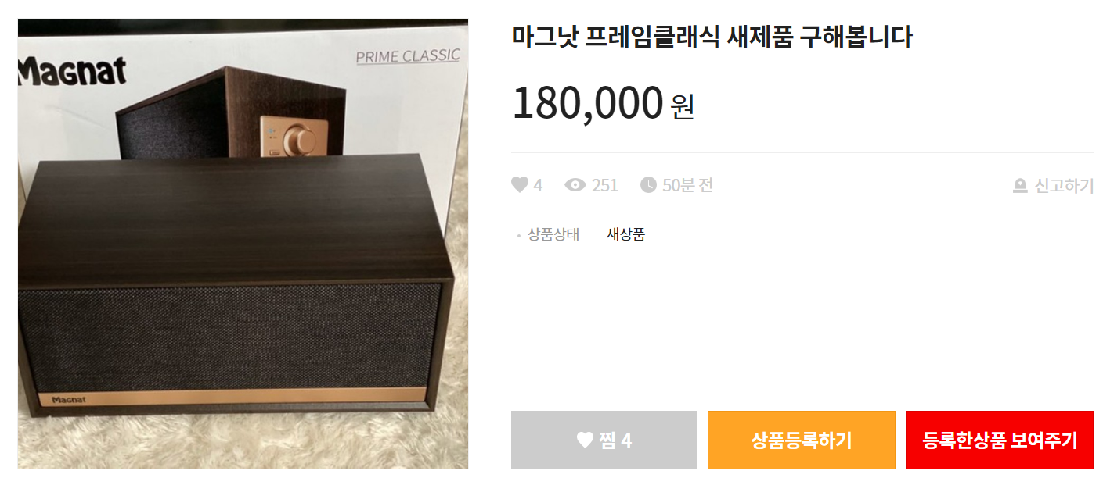
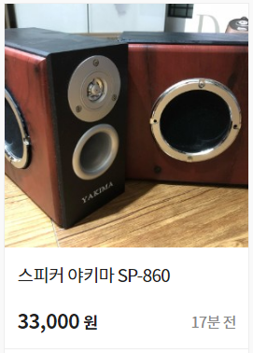
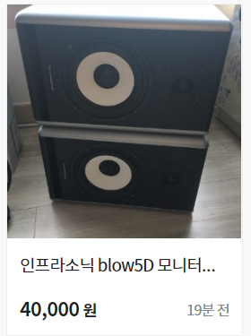
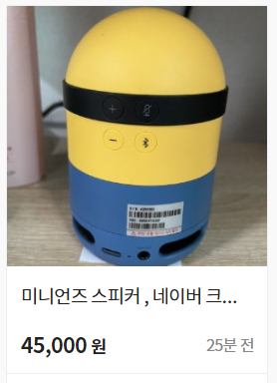
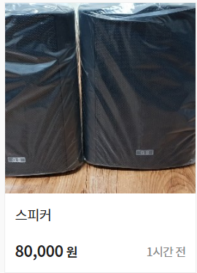
화면코드
화면명 | 빌리고 싶은 상품페이지
 | 상품상세페이지
프로젝트
화면 번호 | 1
# | 기능명
1 | 사용자가 등록한 대여글에 제공자가 상품등록하기를 통해 빌려줄 상품을 등록할 수 있고, 기존에 등록한 상품의 링크를 입력하여 대여하기 위해 등록된 상품 리스트에 자신의 상품을 추가할 수 있다.
2 | 사용자는 대여하기 위해 등록된 상품 중 자신이 원하는 상품을 선택하여 대여를 진행 할 수 있다.
1
대여하기 위해 등록된 상품
2

